Slide 1




해피잡 기업연수원 교육 과정
“기업에서의 사람의 가치, 사람에서의 직업의 가치”

Slide 2



“기업에서의 사람의 가치, 사람에서의 직업의 가치”

Slide 3


“회사에서 필요로 하는 사원으로 만들어 드립니다.”
[훈련계획]
분류 | 교과목 | 내용
개요 | 오리엔테이션 및 개인상담
 | IT 분야 개요 | IT 전반적인 흐름 소개
 | IT 회사 종류 별 소개 | 회사별 특징 소개
프로젝트 정보 | 프로젝트 생성 | 프로젝트 생성 부터 운영 과정
 | 프로젝트 구조 | PM,PL,PMO,PI 등
 | 개발 방법론 | 폭포수 방법론, Agile
 | 산출물 | 산출물 종류별 성격 및 작성 방법
기반기술 | 반응형 웹, CSS3, HTML5 | 네이티브 웹 관련
 | Protocol(http tcp/ip) | Protocol 구조
 | 네트워크 | ip,dns, gateway 등
 | Server 구조 | WAS/Web Server 기능 설명
DBMS | ANSI SQL | 공용 SQL 설명
 | SQL 작성 | SQL 작성 설명 및 실습
 | ERD | PK, FK 특징
 |  | ERD 작성법 설명 및 실습
“기업에서의 사람의 가치, 사람에서의 직업의 가치”

Slide 4
“회사에서 필요로 하는 사원으로 만들어 드립니다.”
[훈련계획 - 계속]
분류 | 교과목 | 내용
Framework | 전자정부 Framework, Spring | 두 프레임워크 관계
 | Maven | Maven Repository
Team Project | 주제 선정 | 주제 소개
 | 팀 구성 | 팀 구성원 생성
 | 설계 | Table 설계
 | 업무 분장 | 개발 화면 분장
 | 구현 Framework 배포 및 설명
 | 화면 구현
 | 통합 테스트 | 기능 전체 테스트
 | 발표 자료 작성
Vue.JS | Vue.JS 개념 | 동작 원리 및 문법 설명
 | CDN, NPM 샘플 작성
 | 구현 Framework 배포 및 설명
 | 화면 구현
“기업에서의 사람의 가치, 사람에서의 직업의 가치”

Slide 5

“기업에서의 사람의 가치, 사람에서의 직업의 가치”

Slide 6
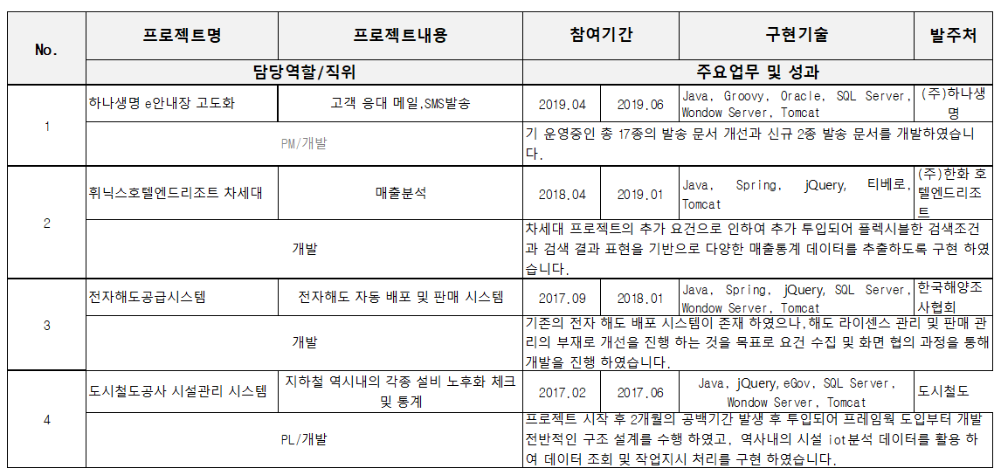
[강사 소개 : 황기현 개발교육 팀장]
* IT 경력
총 25년(1994년 ~ 2019년) 29개 Project 수행
유통/금융/제조/협회 등 다양한 분야 Project를 PM/PL/개발자 수행
* Project
“기업에서의 사람의 가치, 사람에서의 직업의 가치”

Slide 7
감사합니다.
“기업에서의 사람의 가치, 사람에서의 직업의 가치”

